Slide 1

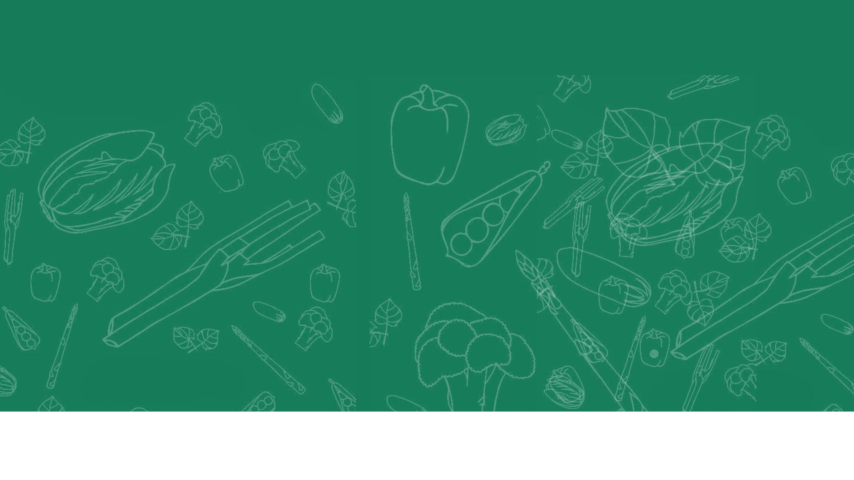

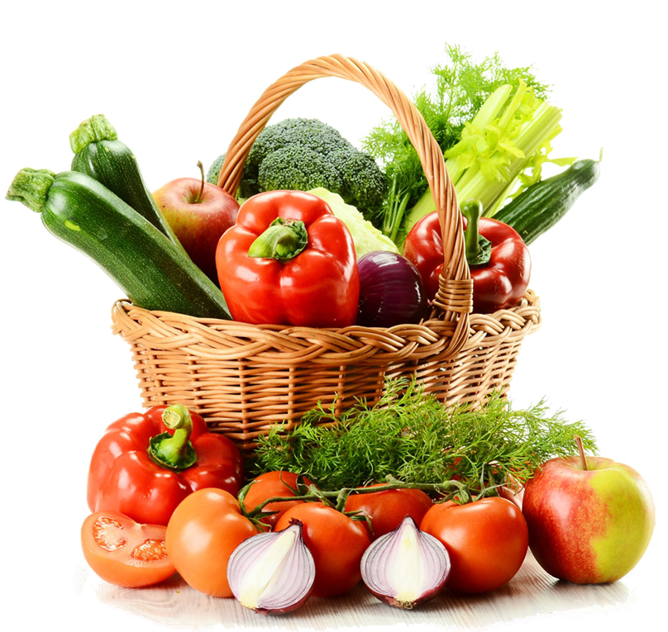


校园食品安全专用
中小学幼儿园食品安全专用 含详细内容

Slide 2
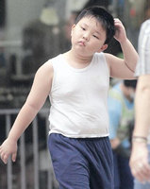
关爱我们的健康

Slide 3
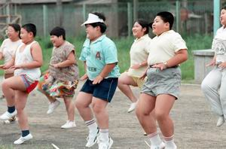

Slide 4
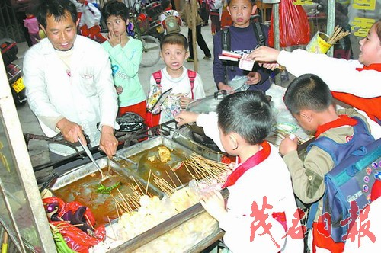

Slide 5
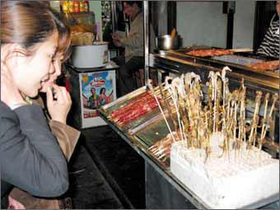

Slide 6
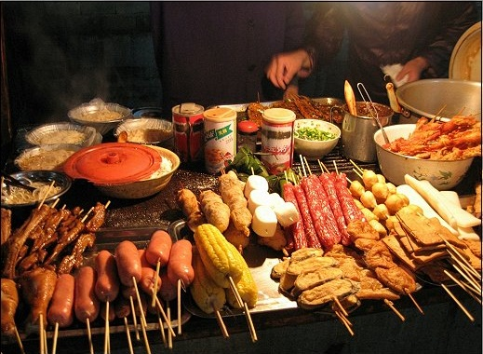

Slide 7

小吃大揭密！

Slide 8
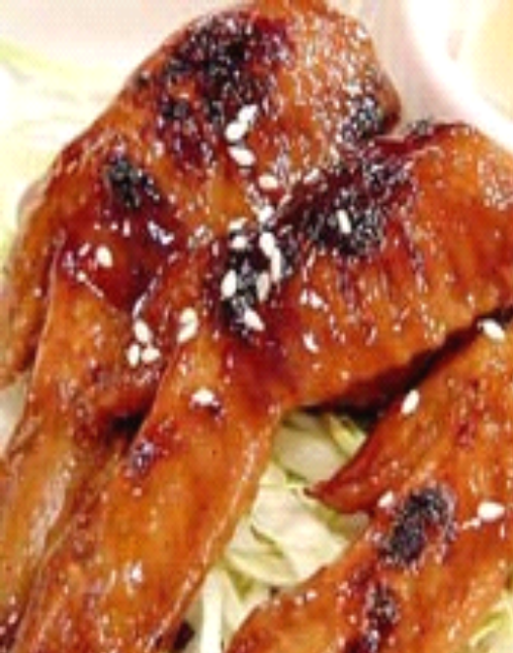
炸鸡翅
危害度：★★☆ 公众喜欢度：★★★★ 关键词：薯粉丸 臭鸡翅
罪状揭露：
快餐店辣鸡翅竟是发臭
鸡翅制成

Slide 9
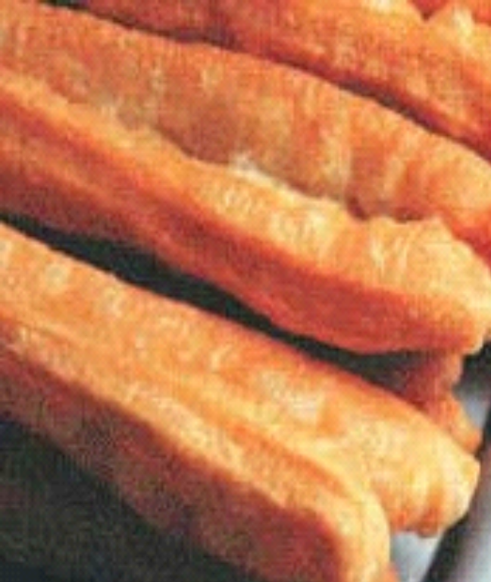
油条油饼
危害度：★★★公众喜欢度：★★★★★关键词：铝超标 敌敌
畏 地沟油
罪状揭露：
●油条八成铝超标
●过度摄入铝可能致痴呆症

Slide 10
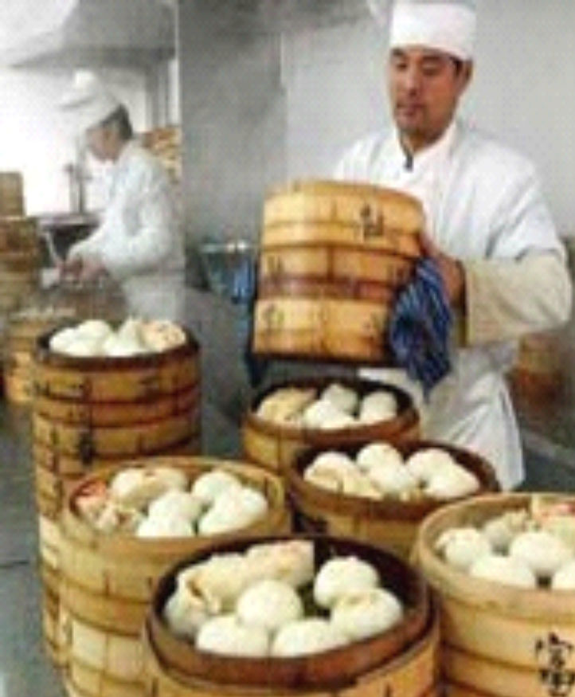
油条油饼
危害度：★★☆公众喜欢度：★★★★★关键词：猪肉瘤 血脖肉 死猪
罪状揭露：
●无良商贩用猪肉瘤配做包子馅
●淄博包子铺血脖肉泛滥,人过量食用中毒可致死
●长沙包子铺挂狗头卖臭包子
●咸菜包子里吃出塑料纸
●黑心店主超低价收购死猪做包子

Slide 11
新华网西安3月7日电 记者7日上午从陕西省教育厅了解到，安康市紫阳县的一所小学发生食物中毒的40余名小学生经紧急抢救，目前已全部脱离生命危险。3月5日至6日，紫阳县毛坝镇新联小学陆续有43名学生出现头昏、呕吐、脸色发白、肚子疼等食物中毒症状。事件发生后，安康市有关领导前往现场看望了中毒的学生，并组织有关部门进行救治。截至记者发稿时，这些学生已全部脱离了危险。
经卫生部门调查，出现食物中毒症状的小学生大多在学校附近的一个小卖部买过棒棒糖、麻辣卷和奶糖等食品。专家初步认为，奶糖导致中毒的可能性较大。目前，当地已查封了这个小卖部里的食物，并正在对各种食品进行动物实验和其他多项化验、检测。

Slide 12
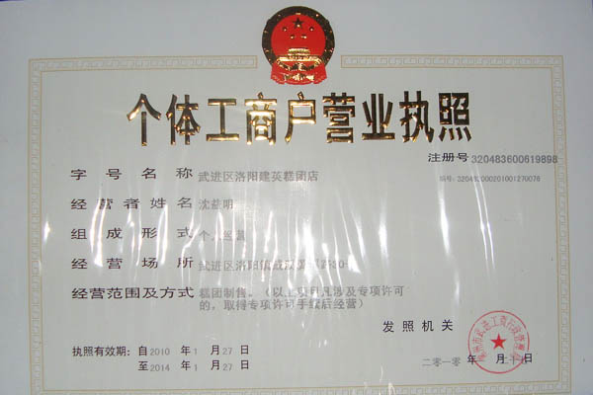
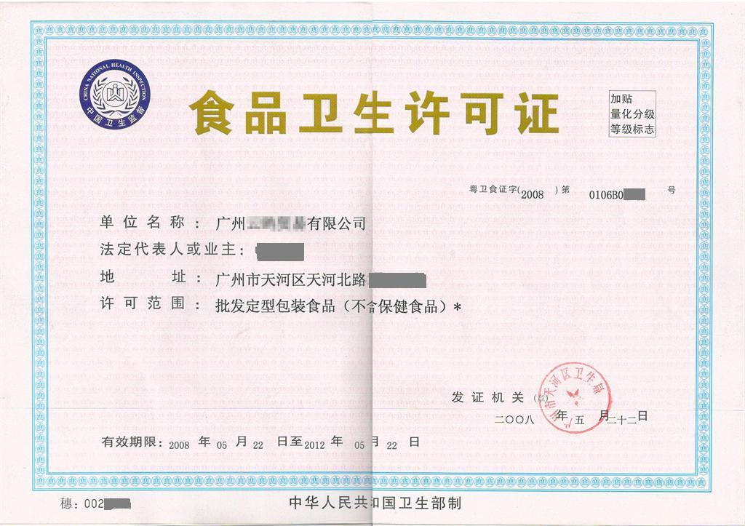
选择正规商店

Slide 13
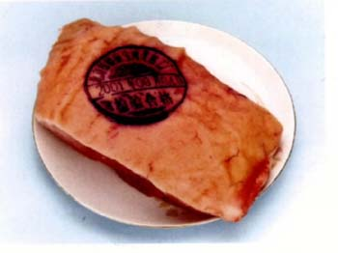
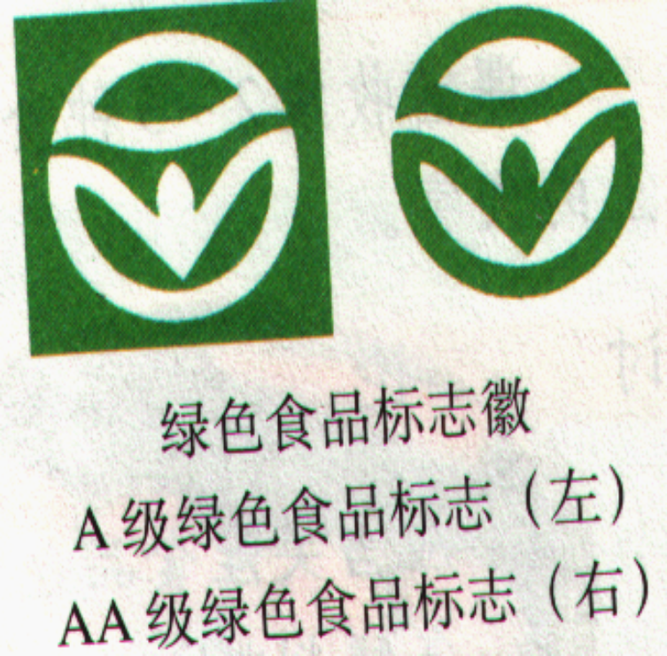
检查食物是否合格
合格肉类食物

Slide 14
绿色食品
在我国，将产自良好生态环境的，无污染、安全、优质的食品，统称为绿色食品。
绿色食品的标志
由上方的太阳、下方的叶片和中心的蓓蕾组成，象征和谐的生态系统。整个标志为正圆形，寓意保护。
绿色食品分为A级和AA级两类。
A级：在生产过程中允许限量使用限定的化学合成物质。
AA级：在生产过程中不允许使用任何有害化学合成物质。

Slide 15
包装食品安全
1、应当关注食品包装上的哪些内容？
2、怎样判断包装食品是否过了保质期？
3、包装便宜味道鲜美的小食品能否经常吃？
应当关注食品包装上有关营养成分，是否含有添加剂，生产日期，生产厂家和厂家地址等内容。
根据食品包装上注明的生产日期或保质时间进行推算，就可以判断食品是否过了保质期。
价格便宜，糖分高、口味好、口味重的背后：偷工减料，使用糖精、味精、化学合成食用色素,
甚至一些工业原料这些合成色素如果食用过量，会引起人体慢性中毒、畸形，甚至致癌等症状。

Slide 16
食品添加剂-癌之桥
食品添加剂包括人工色素、香料、调味品、防腐剂、抗氧化剂等，多达数千个品种。但是，随着科学研究的深入，人们越来越清晰认识到，食品添加剂是人类健康的隐性杀手!不少的食品添加剂能直接致癌或有致癌之嫌，就目前不断增高的癌症发病率，不能排除有食品添加剂在推波助澜!
常用防腐剂为：硝酸钠、硝酸钾(火硝)、亚硝酸钠(快硝) 、苯甲酸、苯甲酸钠、山梨酸等。

Slide 17
十大垃圾食品
你知道吗？

Slide 18
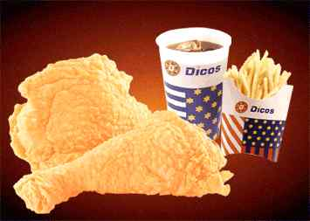
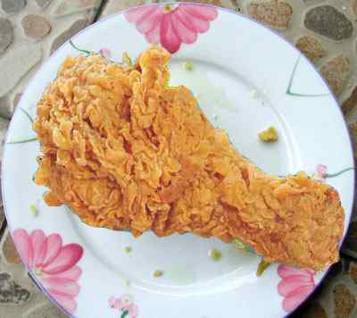
第一：油炸食品
导致心血管疾病；含致癌物质；破坏维生素。

Slide 19
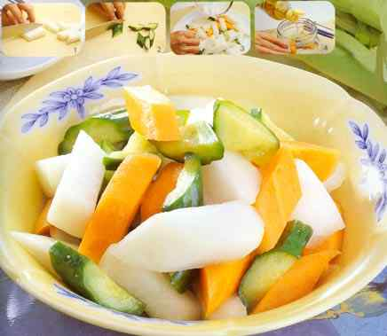
第二：腌制类食品
导致高血压，肾负担过重，导致鼻咽癌等。

Slide 20
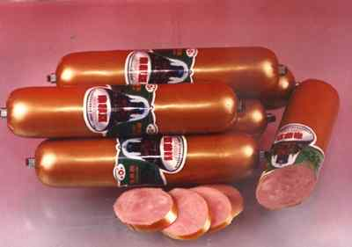
第三：加工类肉食品
含致癌物质：亚硝酸盐；含大量防腐剂。

Slide 21
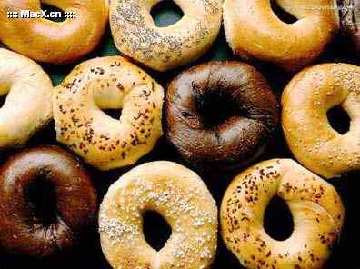
第四：饼干类食品
食用香精和色素过多,严重破坏维生素；营养成分低。

Slide 22
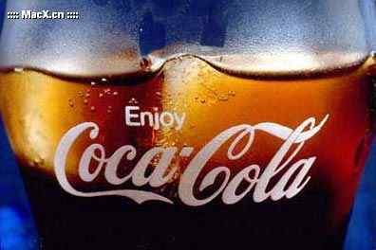
第五：汽水可乐类食品
含磷酸、碳酸，会带走体内大量的钙；含糖量过高。

Slide 23
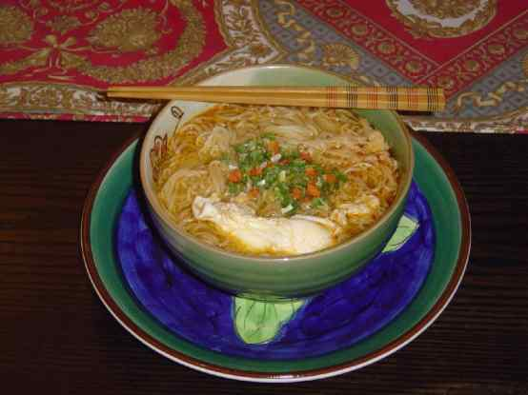
第六：方便类食品
盐分过高；热量过高，营养价值极低。

Slide 24
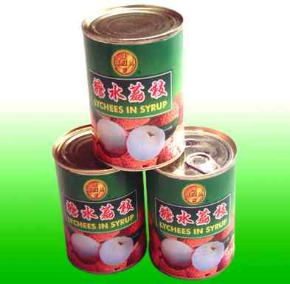
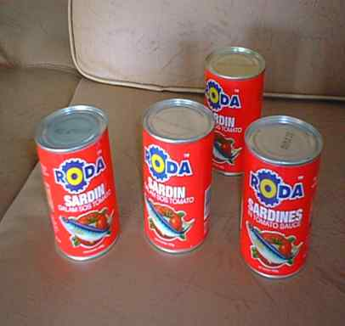
第七：罐头类食品
破坏维生素，使蛋白质变性；热量过多，营养成分低。

Slide 25
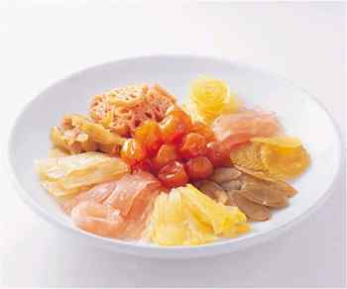
第八：话梅蜜饯类食品
含致癌物质：亚硝酸盐，含防腐剂。

Slide 26
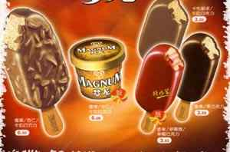
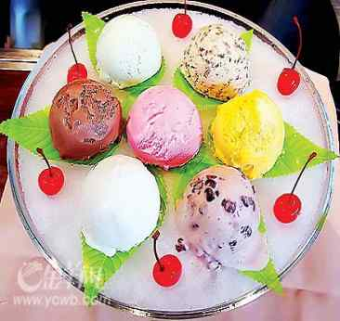
第九：冷冻甜品类食品
含奶油极易引起肥胖；含糖量过高影响正餐。

Slide 27
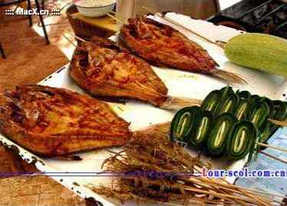
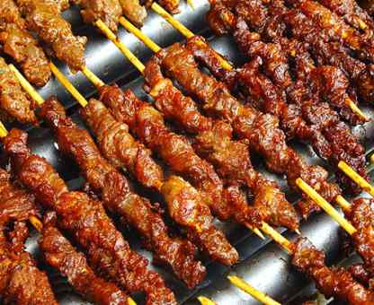
第十：烧烤类食品
含大量致癌物质三苯四丙吡，导致蛋白质碳化变性。

Slide 28
中国疾病预防控制中心营养与食品安全所对中小学生的要求
1 许多饮料中都含有防腐剂、香精和人造色素等，并且由于糖分含量多而热量很高，中小学生经常饮用这样的饮料不利于身体健康，所以，最好的饮料是白开水。
2 养成良好的卫生习惯，如经常剪指甲、饭前便后及时洗手等，预防一些传染病和肠道寄生虫的传播。
3 生吃的瓜果和蔬菜要洗净，避免农药中毒。
4 选择包装食品时，要注意识别食品的生产日期和保质期等。

Slide 29
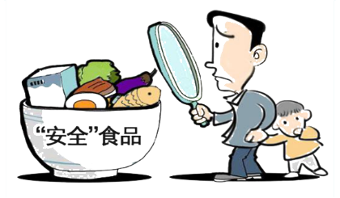
5 尽量少吃时间过长的剩菜、剩饭。如果吃，一定要彻底加热，防止细菌性食物中毒。
6 不吃没有卫生保证的生食，如生鱼片、生荸荠。
7 不吃街头贩卖的、没有卫生许可证的食品。
8 尽量少吃油炸、烟熏和烧烤等食品，这是因为这类食品往往含有比较多的污染物。

Slide 30
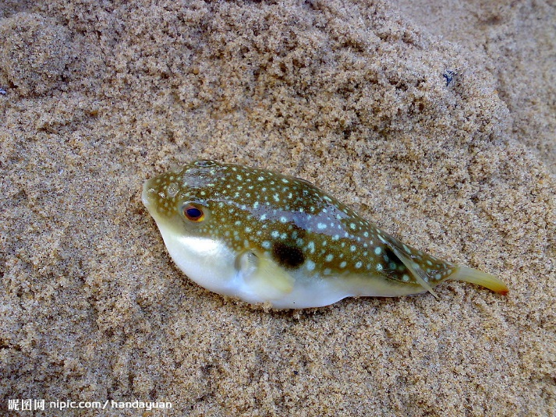
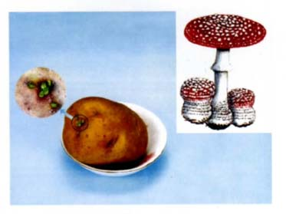
区分有毒
的食物
河豚

Slide 31
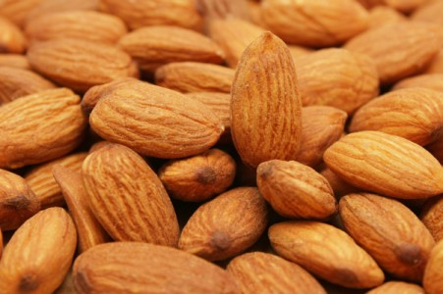
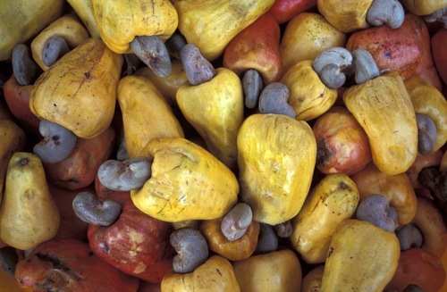
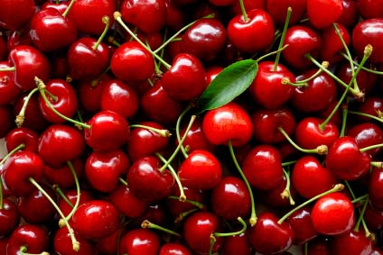
杏仁
腰果
樱桃（核）

Slide 32
食物相克
白酒+柿子，会引起中毒；
狗肉+绿豆，会引起中毒；
甲鱼+苋菜，会中毒；
鲤鱼+甘草，会引起中毒；
白酒+胡萝卜，肝脏易中毒；
对虾+维生素C，可致砷中毒；
……

Slide 33
算一下自己的营养状况
计 算 方 法 | 评 价 指 标
体重/身高的平方 （kg/m²）
营养不良
营养过剩
正 常
＜18.5
18.5～25
＞25
国际上常用的人的体重计算公式 标准体重=(身高cm-100)x0.9(kg)
标准体重(女)=(身高cm-100)x0.9(kg)-2.5(kg) 正常体重：标准体重＋-(多少）10％．

Slide 34
据妇幼保健院妇保所林祖荣所长介绍，一般来说，肥胖容易引起高血压、高血脂等多项疾病，对身体的危害性较大，易被重视，
目前由于以瘦为美的审美观念影响，少女盲目减肥的现象非常严重。 调查的主要完成人葛宁医生说，由节食引起的身体偏瘦，通常和营养不良相联系，容易患上贫血、低血糖疾病。

Slide 35
合理营养 平衡膳食
即指食物含有人体所需要的一定质量的营养素，各营养素比例适宜，膳食营养供给量达到标准，使物质代谢和能量代谢保持平衡的膳食。
保证每日三餐，按时进餐。
不挑食，不偏食，不暴饮暴食。
每餐动植物性食品合理搭配，饮食多样化。
早、中、晚三餐比例为3：4：3。

Slide 36

忽视早餐危害大
大多数学生认为早餐吃不吃无所谓，或者觉得早餐随便吃一点就行了。然而，营养学研究证明，早餐却是人一天中最重要的一顿饭。
早餐是启动大脑的"开关"。经过一夜，储存的葡萄糖在餐后8小时就消耗殆尽，而人脑的细胞只能从葡萄糖这一种营养素获取能量。早餐能使激素分泌很快进入高潮，并为脑细胞提供能源。早餐吃的少或是虽然吃得不少，但食物选择不当，会使人精神不振，降低工作效率。这是因为经过一个晚上没有进食而又不进早餐或早餐太少，血液就不能保证足够的葡萄糖供应，时间长了就会使人变得疲倦无力，头昏脑胀，情绪不稳定，甚至出现恶心、呕吐、晕倒等现象，无法精力充沛地学习和工作。

Slide 37
每天吃一顿丰盛的早餐，可使你长寿。美国加州大学在7 000个接受研究的男女中，发觉习惯不吃早餐的人，死亡率高达40％。另外，霍普金斯大学的一次以80～90岁老人为对象的研究，发现他们长寿的唯一共同点是每天吃一顿丰盛的早餐。尤其是正在长身体的中小学生和高等学校的学生，更应重视早餐。据调查，吃饭时间有规律的学校儿童比不吃早餐的儿童身体发育要好得多。
不吃早餐会使人感到疲倦、胃部不适和头痛；长期不吃早餐的人，皮肤干燥，容易产生皱纹，提前老化。另外，经常不吃早餐的人，长时间空腹后，如果狼吞虎咽地吃午饭，还容易犯严重的食后困倦症。

Slide 38
不吃早餐可导致肥胖。人在空腹时身体内贮存能量的保护机能增强，因而吃进的食物容易被吸收，即使所吸收的是糖，也容易变成皮下脂肪，造成皮下脂肪积聚，使身体肥胖。
早餐应该以质量为主，而不是以数量为主，应该摄取一天所需要的整个营养量的三分之一以上。国外有人对200位受试者分别吃6种不同食物构成的早餐，结果表明，早餐除要供应糖类(粥、面包或馒头)和脂肪之外，还要有蛋白质(牛奶或鸡蛋等)供应。富有蛋白质的早餐，可使人在较长时间保持很高的工作效率。

Slide 39
许多儿童患有缺铁性贫血--这与孩子们吃肉不吃菜有关。
大鱼大肉中不乏有铁元素，但是，这些铁元素难以被人体吸收，只有在和蔬菜、水果的作用下，才能转化为易被人体吸收的铁元素。
饮料含糖较多，不要每天当开水喝，更不能在就餐时一口饭一口饮料，这样会把胃酸冲淡。
甜饮料喝得多了，也会影响正餐营养的吸收。以喝白开水为好。

Slide 40
为预防高血压，成人每人每日食盐食用量不超过10克为宜，儿童青少年应限制在6克左右。
吃盐过少也会造成体内的含钠量过低，发生食欲不振，四肢无力，晕眩等现象；严重时还会出现厌食、恶心、呕吐、心率加速，脉搏细弱、肌肉痉挛、视力模糊、反射减弱等症状。

Slide 41
你能做到吗？
不偏食、不挑食，养成良好的饮食卫生习惯。

